Slide 1
Collecte des archives bureautiques au CD37 Méthode et outils
Arnaud de Castelbajac, Archives départementales d’Indre-et-Loire
Journées de la section Aurore de l’AAF, 8 novembre 2019

Slide 2
Sommaire
Les cleaning days
Les fichiers bureautiques collectés et leur traitement

Slide 3
Notre pratique
Etape 1 : collecte des fichiers lors d’un cleaning days, tri grossier
Etape 2 : tri plus fin, reclassement et prétraitement dans une salle de tri virtuelle
Etape 3 : production du SIP (fichiers zippés et bordereau de transfert xml) dans Octave ou directement dans as@lae

Slide 4
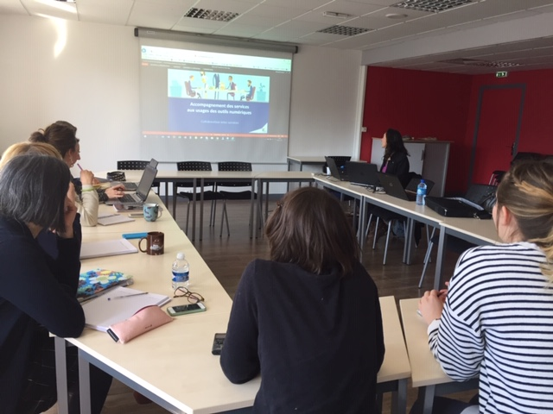
1. Les cleaning days
Séance d’une demi-journée avec un service pour faire le tri de ses fichiers et réorganiser ses dossiers.
Un travail collectif qui vise avant tout à débarrasser l’arborescence bureautique des fichiers inutiles mais aussi à collecter des fichiers intéressant la recherche historique.
Une collaboration des archivistes avec les informaticiens et avec le DPO.

Slide 5
Objectifs
DSI | Archives | DPO
réduire le volume occupé sur les serveurs rationnaliser les arborescences rappeler les règles de gestion des fichiers numériques permettre une meilleure compréhension du système d’information : lieux de stockage, sauvegarde, etc. faciliter le travail des agents réduire l’assistance aux utilisateurs : moins de perte de données, moins d’appels à la hotline, prévenir plutôt que dépanner | rappeler les règles de gestion des archives papier et numériques combattre le vrac numérique et prévenir la perte de données travailler sur les arborescences, le nommage des fichiers et les formats collecter les documents intéressant la recherche historique | sensibiliser à la protection des données personnelles supprimer les centaines de fichiers contenant des données à caractère personnel dont la conservation n’est pas justifiable.

Slide 6
Démarche
En 2017, la DSI du Conseil départemental met en place des ateliers pour montrer aux agents comment optimiser l’utilisation de leur poste de travail (exemples : utiliser la messagerie, l’outil de visioconférence, l’explorateur de fichiers, l’outil de capture d'écran, le clavier, des écrans multiples, le scanner, un vidéoprojecteur, créer un fichier PDF).
Les AD37 se joignent à cette offre de service pour proposer des cleaning days et diffuser de bonnes pratiques de gestion documentaire :
Travail en binôme : une informaticienne et l’une des trois archivistes qui interviennent déjà dans les services du CD37 pour les archives papier
Rédaction de supports : diaporama et dépliant « Bien gérer ses fichiers numériques »
Réunion pour présenter l’offre à l’encadrement de la direction concernée et programmation des interventions (à raison d’une demi-journée, voire une journée par service)
Envoi d’un mail aux agents pour leur expliquer le déroulement de la séance
Organisation matérielle du clenaning day : réservation de salle, vidéoprojecteur, 2 ordinateurs pour pouvoir supprimer plus vite les fichiers inutiles (jusqu’à 30 000 fichiers supprimés en une séance)
Pour plus de détails : voir la présentation des cleaning days par Martine Fréval et Estelle Brosset au forum de l’AAF à Saint-Etienne (2019)

Slide 7
Déroulement
1h de présentation et d’échanges
tour de table et présentation de la démarche
présentation du RGPD pour faire le lien avec les données personnelles, voire sensibles
explication des règles d’archivage en lien avec le guide d’archivage
informations sur le passage à la GED
lecture de la plaquette « Bien gérer ses fichiers numériques »
2h de travail sur l’arborescence
suppression ou reclassement des fichiers dans l’explorateur
transfert par couper-coller dans la salle de tri virtuelle des AD37 de groupes de documents susceptibles de présenter un intérêt pour la recherche historique.
Du temps de travail après la séance
si le tri n’est pas terminé à la fin de la séance, le service poursuit seul la démarche avec une date butoir, puis vérification par l’informaticienne (possibilité de collecte complémentaire)
nouveau tri et prétraitement des fichiers par les archivistes avant transfert dans le SAE

Slide 8
Pas de bordereau d’élimination
L’arborescence Windows, sur laquelle portent les cleaning days, contient pour l’essentiel des documents de travail ; sauf exception, les documents d’activité (au sens de l’ISO 15489) :
se présentent encore sous forme papier
et, s’ils sont numériques, sont conservés dans la GED du CD37 (cf. diapo 9) ou dans les répertoires d’une application métier.
Les AD valident la suppression des fichiers pendant le cleaning day. La brièveté, qui est une des vertus de cet exercice, s’accommoderait mal d’une procédure d’élimination écrite. Du reste, les fichiers supprimés depuis deux ans n’ont laissé aucun regret ; au pire, les sauvegardes réalisées par la DSI permettraient de récupérer des fichiers supprimés par erreur.
Pas de bordereau d’élimination non plus lors du second tri que les AD font par devers elles après le cleaning day : le service producteur est prévenu qu’on ne gardera pas tout. Si on veut malgré tout tracer finement les suppressions, Octave (cf. diapo 24) permet d’éditer un bordereau d’élimination énumérant les fichiers supprimés au cours du travail de sélection réalisé dans ce logiciel, avec leur empreinte.

Slide 9
diapositive ajoutée après l’intervention
La gestion du cycle de vie des documents et données numériques au CD37 : une GED transversale pour gérer les documents d’activité pendant la DUA, un SAE pour les archives d’intérêt historique.
Production
Archivage courant
Archivage intermédiaire
Archivage définitif
GED comme espace collaboratif
Pas d’archivage
Applications métier (données)
SAE
Numérisation (copies fidèles)
GED
Messageries (mails engageants)
Bureautique (docs engageants)
Applications métier (documents)
Diagramme tiré d’un audit de conformité réglementaire et normative du circuit de production et de conservation des documents numériques au CD37, société Mintika, 2018

Slide 10
Bilan
2018
50 interventions dans les maisons départementales de la solidarité du CD37
480 personnes sensibilisées
230 000 fichiers supprimés
60 Go gagnés sur les serveurs (bilan modeste, les suppressions ayant été en partie compensées par le transfert sur les serveurs de fichiers stockés à tort sur les disques durs)
allègement des messageries (au cours des séances, démo de la fonction d’archivage d’Outlook paramétrée pour archiver les messages sur le disque dur de l’agent).
2019
poursuite des cleaning days dans les services territoriaux d’aménagement (routes), les services support (DRH, direction juridique, logistique) puis les services centraux des directions métier
objectif d’allègement des messageries : gain de 600 Go et stabilisation de la volumétrie.

Slide 11
Enseignements
il est très souhaitable de rénover les arborescences avant de procéder aux cleaning days
bon accueil par les services en général malgré les réticences de certains ; nombreuses questions, utilisateurs curieux, demandeurs d’accompagnement
le binôme archiviste-informaticien adopte progressivement un discours commun auprès des agents (et finalement l’informaticien devient plus conservateur que l’archiviste)
Objectif à moyen terme : en faire une pratique régulière d’hygiène informatique.

Slide 12
Bénéfices
meilleure compréhension par les services de l’environnement informatique et par les informaticiens et les archivistes des besoins des services
gain de place sur les serveurs, réduction du temps de sauvegarde
meilleure lisibilité des arborescences
mise en conformité avec le RGPD : de nombreux fichiers en déshérence comportant des données personnelles et conservés sans nécessités ont été supprimés
mise en évidence de l’articulation entre les supports numérique et papier et prise de RV pour revenir travailler sur les archives papier
collecte de documents d’intérêt historique
opportunité de nous faire connaître comme prestataires en gestion documentaire tous supports et plus seulement comme gardiens des vieux papiers ; rencontre de collègues que nous n’avions jamais vus pour la gestion de leurs archives papier.
identification des personnes ressources : l’informaticien, le DPO et l’archiviste
renforcement de nos liens avec la DSI.

Slide 13
2. Les fichiers bureautiques collectés et leur traitement
Les fichiers collectés par les AD37
Le traitement
Des outils spécialisés par fonction
Des outils d’archiviste

Slide 14
a. Les fichiers collectés par les AD37
Principaux types de documents collectés lors des cleaning days :
Comptes rendus de réunion, bilans et rapports
Tableaux récapitulatifs
Photographies
Nous les stockons d’abord dans un répertoire que nous a créé la DSI sur un serveur de stockage (NAS), qui fait office de salle de tri virtuelle, le temps de les traiter…
… malheureusement il advient de notre salle de tri virtuelle ce qui est arrivé à notre salle de tri papier : les fichiers stagnent dans cet espace de traitement alors qu’ils devraient y transiter. Au fond on constate la même tension dans le secteur des archives contemporaines quel que soit le support : accaparé par le flux, on manque de temps pour traiter le stock.

Slide 15
Une collecte empirique et imparfaite
Au cours des cleaning days le service producteur apporte son éclairage l’analyse de son arborescence mais il n’est pas toujours facile de s’assurer du statut et de l’intérêt des fichiers : version de travail ou document final validé ? Le format pdf peut constituer un indice d’achèvement mais il peut aussi bien s’agir d’un scan. Une série de fichiers aux noms homogènes attire l’attention mais peut s’avérer anodine.
Une attention particulière est donnée aux photos prises par le service, qu’il vaut mieux documenter pendant le cleaning day grâce au témoignage des agents.
On n’a pas le temps de vérifier si on a déjà les mêmes documents sous forme papier. On pourrait se dire que les fichiers de saisie ou les scans ne sont pas à conserver mais les possibilités de recherche offertes par le numérique peuvent malgré tout en justifier la collecte en plus du papier.
Compte tenu du volume on accepte une collecte rapide, donc grossière : dans les mailles du filet on prend des fichiers inutiles qu’on supprimera plus tard dans la salle de tri virtuelle et à l’inverse on en rate qui seraient intéressants.

Slide 16
Dans le vrac bureautique généralisé, on peut faire la distinction suivante, un peu théorique :
Statut du fichier numérique | Caractéristiques du fichier numérique | Exemplaire papier | Durée de conservation du fichier numérique | Sort final du fichier numérique
Fichier de saisie ayant fait l’objet d’une impression | Fichier modifiable | oui | Selon intérêt pratique (consultation et diffusion aisées, réutilisation comme modèle) | Suppression sans formalité
Fichier n’ayant fait l’objet d’aucune impression | Fichier non modifiable, à valeur probante | non | Durée indiquée dans un référentiel d’archivage | Suppression après visa des AD ou transfert aux AD si intérêt historique
 | Fichier modifiable, sans valeur probante |  | Selon intérêt pratique (consultation et diffusion aisées, réutilisation comme modèle) | Suppression sans formalité
Scan d’un original papier à valeur probante | Fichier non modifiable | L’original papier est conservé | Selon intérêt pratique | Suppression sans formalité
 |  | L’original papier est détruit après visa des AD, si la numérisation respecte certaines conditions | Durée indiquée dans un référentiel d’archivage | Suppression après visa des AD ou transfert aux AD si intérêt historique
Documentation provenant d’un tiers | Exemple : fichier téléchargé sur un site internet | non | Selon intérêt pratique | Suppression sans formalité

Slide 17
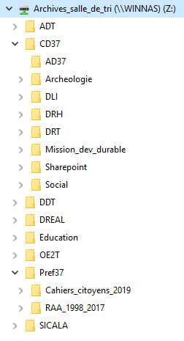
Dans la salle de tri virtuelle des AD37 on trouve aujourd’hui :
les fichiers collectés lors des cleaning days
des fichiers collectés sur les sites Sharepoint créés pour gérer les projets au CD37 (cf. fiche de métadonnées ci-jointe)
des fichiers collectés sur un disque dur externe à la dissolution d’organismes satellites du CD37 (années 2010)
des PV de conseil d’école collectés dans une petite école de campagne sur une clé usb
les cahiers citoyens de 2019 numérisés par les communes remis par la préfecture sur une clé usb
le RAA de la préfecture d’Indre-et-Loire collecté sur une clé usb
les archives d’un syndicat intercommunal dissous en 2018
le fichier des communications de la salle de lecture des AD37 2001-2016

Slide 18
b. Le traitement des fichiers bureautiques
Appelé aussi prétraitement, au sens où il est un préalable au transfert dans un SAE, ce travail peut être décomposé en plusieurs étapes :
Repérer et supprimer les doublons
Trier et classer les fichiers, étape la moins technique et la plus longue
Convertir les fichiers dans un format recommandé par le RGI
Renommer les fichiers
Source de cette chronologie : note du SIAF, 2011

Slide 19
Quelques remarques
Il faut tracer autant que possible les traitements réalisés, quantifier le temps passé et le proportionner à l’intérêt des documents (tenue de fiches de suivi par opération)
On n’ouvre pas tous les fichiers, quand on veut avoir un aperçu des fichiers sans les ouvrir, on utiliser le volet de visualisation de l’explorateur Windows
Un script de conversion écrit par la DSI du CD37 permet de convertir en masse des fichiers Microsoft Office en fichiers pdf ou pdf/A.
Inconvénient : la date de ces nouveaux fichiers est celle à laquelle on a fait la conversion ; il faut avoir préalablement incorporé la date de dernière modification du fichier d’origine dans son nom en utilisant un logiciel de renommage comme AntRenamer, surtout si on ne conserve pas les originaux. Autre possibilité : faire cette conversion une fois les fichiers originaux transférés dans le SAE.
diapo suivante : formats de conservation utilisés par les AD37

Slide 20
Formats d’archivage choisis par les AD37
Formats d’origine | Formats d’archivage
Microsoft Office 97-2003 : doc, ppt | pdf
Microsoft Office 97-2003 : xls | pdf, xlsx
rtf (Microsoft) | pdf
Office Open xml (norme ISO 29500) : docx, pptx | pdf
Office Open xml (norme ISO 29500) : xlsx | pdf, xlsx (pour conserver les fonctionnalités de tableur)
Open Document (norme ISO 26300) : odt, odp | pdf
Open Document (norme ISO 26300) : ods | pdf, ods
pdf | pdf
tif, jpg | tif, jpg
dwg, dxf | dwg, dxf, pdf

Slide 21
c. Des outils spécialisés par fonction
édition d’une arborescence (ex. : arborescence.bat)
dédoublonnage (ex. : Duplicate Cleaner Free 4)
renommage (ex. : AntRenamer)
conversion de format (outils fournis par la DSI du CD37)

Slide 22
Fonctionnalités de masse | Outils de production bureautique | Outil de représentation et de localisation | Outils de prétraitement |  | Système d’archivage électronique
 |  |  | Généraliste | Spécialisés
 | Arborescence Windows et suites bureautiques | Archifiltre (logiciel libre) | Octave (logiciel libre) | Logiciels libres spécialisés (cf. présentation par le SIAF) | as@lae (logiciel libre)
analyser une arborescence (format, poids et date des fichiers) | non | oui | non | non | non
reclasser les fichiers | oui | A l’origine Archifiltre est un outil de visualisation des données. Il permet d’analyser une arborescence et d’agir en conséquence avec des outils tiers. Voir la Mission des archives des ministères sociaux pour plus d’informations. | oui | sans doute | non
renommer les fichiers | à l’unité |  | oui, en masse | oui, en masse | non
vérifier le format des fichiers : sont-ils bien formés et valides ? | non |  | oui | oui (ex. : outil Facile du CINES) | oui
convertir le format des fichiers | à l’unité |  | oui | oui | oui
dédoublonner | non |  | oui (par calcul d’empreinte) | oui (ex. : Duplicate Cleaner, multicritère) | non
ajouter des métadonnées | oui |  | oui | sûrement | oui
convertir une arborescence en un paquet d’information (SIP) formé : des fichiers à conserver du bordereau de transfert contenant les métadonnées | non |  | oui | non | oui

Slide 23
a. Des outils spécialisés par fonction
arborescence.bat | édition d’une arborescence | arborescence complète avec tous les fichiers ou arborescence limitée aux dossiers (plus exploitable)
Duplicate Cleaner Free 4 | dédoublonnage multicritères | par l’empreinte (comme Octave), par le nom, etc.
AntRenamer | renommage | remplacer les caractères indésirables (Octave le fait de manière systématique et plus rapide), incorporer une chaîne de caractères dans le nom (par ex. la date, ce qui est utile avant de convertir en pdf), déplacer une chaîne de caractères, etc.
all2pdf (DSI du CD37) | conversion au format pdf | convertit tous les fichiers en pdf ou pdf/A

Slide 24
d. Des outils d’archivistes
Octave
Basé sur le logiciel libre Docuteam Packer, Octave permet de créer, à partir d’une arborescence bureautique, un « paquet d’information à soumettre » (SIP, norme OAIS), soit un ensemble de fichiers numériques accompagnés de métadonnées prêt à être transféré dans un SAE.
Octave est bien adapté au traitement d’une arborescence dont le volume est inférieur à 2 Go.
Octave accepte les fichiers quel que soit leur format (en revanche il comporte un outil de vérification lui permettant de signaler d’éventuelles anomalies dans le format)
Octave importe l’arborescence à traiter à partir d’un système de gestion de fichiers (tel qu’il apparaît dans une arborescence Windows par exemple)
Il n’est pas nécessaire de disposer d’un SAE pour utiliser Octave : créer un SIP incluant un bordereau descriptif en xml est déjà en soi une manière de préserver l’information, dans l’attente de s’équiper d’un SAE. On peut laisser les SIP dans l’espace de travail d’Octave ou créer sur le serveur un dossier faisant office de magasin d’archives virtuel.

Slide 25
Octave : fonctionnement
On ne travaille pas sur les fichiers d’origine de l’arborescence :
Par défaut, Octave forme le SIP avec des copies des fichiers à archiver, on travaille sur ces copies importées dans le logiciel sans risque pour les fichiers d’origine stockés dans l’arborescence source.
Si on le souhaite, il est cependant possible de supprimer les fichiers d’origine au moment de la création du SIP.
Octave n’est équipé ni d’une fonction d’annulation, ni d’une sauvegarde automatique :
Toute action sur le SIP est irréversible, sauf à revenir à la version précédente du SIP : chaque fois qu’on sauvegarde lorsqu’on termine une séance de travail, Octave crée une nouvelle version du SIP (le nombre de versions conservées est paramétrable).
Le moyen de revenir à un état antérieur du SIP est donc de retourner à la version précédente disponible dans l’espace de travail.

Slide 26
Octave : fonctionnalités
1. Capture :
Identification des formats des fichiers et repérage de problèmes éventuels : si un fichier est « mal formé » ou « non valide », Octave, qui utilise un outil de détection de format, le signale. Dans certains cas le problème peut être considéré comme bénin, dans la mesure où on peut malgré tout ouvrir le fichier. Mais parfois le fichier s’avère illisible, il est donc intéressant d’ouvrir les fichiers signalés.
Calcul d’empreinte : à chaque fichier correspond une empreinte numérique, la calculer au moment de la création du SIP permettra de faire des comparaisons par la suite pour vérifier l’intégrité du fichier et prouver qu’il reste tel qu’il était lorsqu’on l’a importé dans Octave.
2. Traitement des fichiers : dédoublonnage, renommage en masse (dont remplacement des caractères non recommandés pour l’archivage), reclassement et conversion de format (nouveauté de la version 2019 à paramétrer dans la configuration d’Octave).
3. Description : insertion de métadonnées, recherche d’un fichier par son nom ou certaines de ses métadonnées, visualisation d’un fichier.
4. Traçabilité : journalisation des modifications apportées aux fichiers, création de bordereaux de récolement (versement) et d’élimination, vérification de l’intégrité des fichiers (grâce à l’empreinte).
5. Empaquetage : création et exportation du « paquet d’information à soumettre » (SIP, norme OAIS), gestion des éliminations et des restitutions.

Slide 27
Octave : table de conversion des caractères par défaut
Cette table de correspondance est utilisée par Octave lorsqu’on clique dans le menu « Paquet » sur « Normalisation des noms des éléments » pour remplacer les caractères susceptibles de poser des problèmes de lecture. Livrée par défaut avec Octave dans la configuration ci-dessous, elle peut être modifiée.
Ü = ue | Î = I | â = a | ô = o
Ä = ae | Ï = I | æ = ae | œ\u0153 = oe
Ö = oe | Ñ = N | ç = c | ù = u
À = A | Ò = O | è = e | ú = u
Á = A | Ó = O | é = e | û = u
Â = A | Ô = O | ê = e | ü = u
Æ = AE | \u0152 = OE | ë = e | ý = y
Ç = C | Ù = U | ì = i | ÿ = y
È = E | Ú = U | í = i | ß = ss
É = E | Û = U | î = i | · =_’
Ê = E | Ü = UE | ï = i | « =_
Ë = E | Ý = Y | ñ = n
Ì = I | à = a | ò = o
Í = I | á =a | ó = o

Slide 28
Octave : traitement d’un paquet d’information (démo)
Création du SIP
a) la fenêtre de lancement
b) la création du SIP
Traitement du SIP
a) la fenêtre de gestion de l’arborescence
b) la fenêtre de gestion des métadonnées
Exports après traitement
Configuration

Slide 29
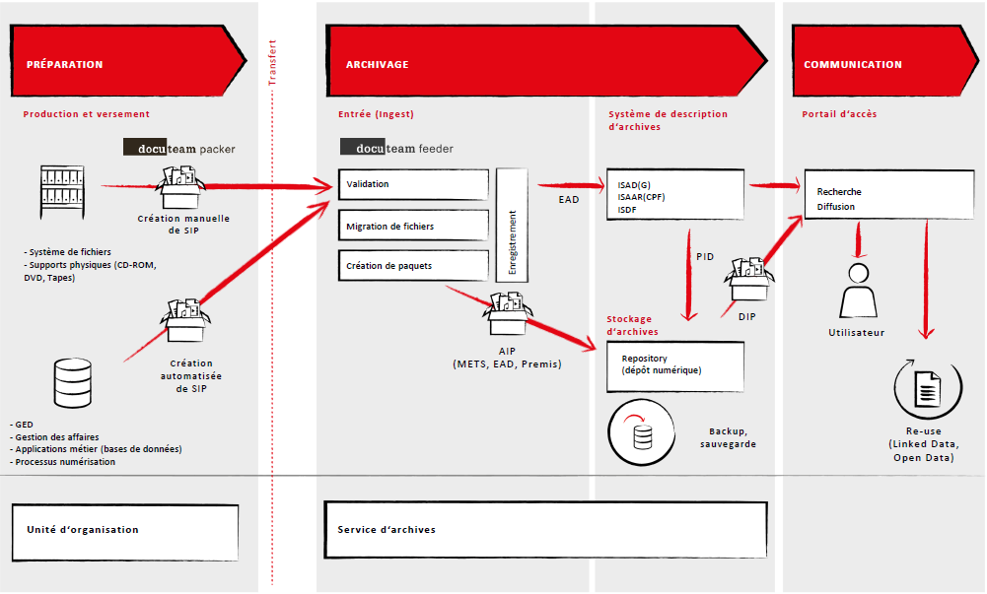
Octave : chaîne de traitement d’un paquet d’information (SIP)
docuteam packer Éditeur et visualiseur de paquets d‘information (SIP, AIP, DIP).
docuteam feeder (autre produit non inclus dans Octave) Contrôle et automatisation du processus d’entrée dans le système d‘archivage (ingest).
Source : Docuteam / SIAF
Octave Système d’archivage électronique Portail

Slide 30
Archifiltre
Se reporter à la présentation par les auteurs du logiciel, notamment sur https://entrepreneur-interet-general.etalab.gouv.fr/defis/2018/archifiltre.html
Contexte : Vrac Wars
Créateurs : Archifiltre a été créé par un binôme (Emmanuel Gautier, data scientist, et Jean-Baptiste Assouad, développeur) avec la mission des archives des ministères sociaux (Anne Lambert et Chloé Moser) dans le cadre du programme Entrepreneurs d’intérêt général.
Modalités d’utilisation : en ligne ou téléchargeable à l’adresse https://archifiltre.fabrique.social.gouv.fr/
On fait glisser une arborescence Windows sur Archifiltre, qui la scanne.
Affichage instantané du résultat, même pour une arborescence volumineuse (version en ligne 100 Go, version installée 1 To).
Objectifs
Identifier tous les types et formats de données et caractériser les liens entre les différents éléments pour mieux les traiter ; avoir une vue d’ensemble d’une arborescence pour y faire un tri efficace.
Ce que fait Archifiltre
Indique la répartition du poids de l’arborescence entre les niveaux inférieurs de l’arborescence (%, Go et taille des rectangles proportionnée au volume)
Deux affichage avec des codes couleur : par type de fichier ou par date de fichier.
Usage par les AD37 et la DSI lors des cleaning days
Localisation des fichiers volumineux et/ou anciens à traiter en priorité.
Communication : montrer aux services un autre point de vue sur leur arborescence.

Slide 31
Les documents ou scripts faits maison par la DSI du CD37 mentionnés dans cette présentation peuvent être demandés aux AD37 et réutilisés comme bon vous semble.
Arnaud de Castelbajac
Archives départementales d’Indre-et-Loire
adecastelbajac@departement-touraine.fr, 02 47 80 89 00

